Slide 1
Выбор профессии - это серьёзно

Slide 2
Список профессий
1. IT-специалист
2. Врач
3. Менеджер по продажам
4. Дизайнер
5. Маркетолог
6. Педагог
7. Психолог
8. Финансовый аналитик
9. Инженер
10. Переводчик

Slide 3
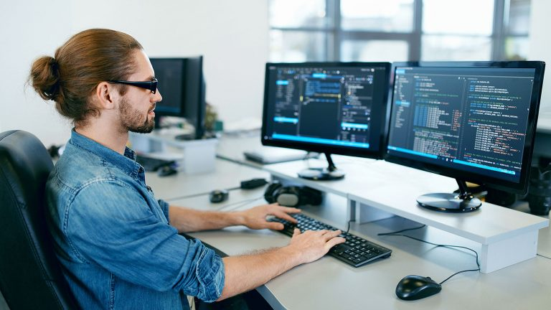
IT-специалист
IT-специалист — это широкое определение людей, чья работа связана с информационными технологиями (ИТ). Это не только те, кто пишет код, настраивают компьютеры и помогают разобраться, когда программа выдаёт ошибку и не реагирует на кнопку Esc. Это также специалисты, которые участвуют во всех этапах разработки той же программы и её продвижения
Список профессий
Подробнее
Где можно получить профессию

Slide 4
Плюсы и минусы работы в IT
Плюсы
● Интересная и востребованная работа. Специалисты IT-сферы работают над множеством проектов, при этом в России дефицит кадров: уже в 2021 году стране ежегодно не хватало до миллиона человек. И это несмотря на то, что в прошлом году в стране уже было примерно 1,5 миллиона айтишников.
● Высокая зарплата. Медианная зарплата IT-специалистов в России — 140 000 рублей.
● Разные форматы работы — можно выбирать между офисом и удалёнкой, работой в штате компании или на фрилансе.
● Возможности для открытия своего бизнеса и оказания IT-услуг на аутсорсинге.
Минусы
● Ненормированный рабочий день, особенно при удалённой работе — чаты с коллегами всегда под рукой, поэтому люди работают почти всё время.
● Высокие умственные нагрузки и малоподвижный образ жизни IT-специалистов.
● Длительный вход в профессию для технических направлений.
● Сложно сразу понять, кто такие айтишники и что это за профессия,
● Нужно знать английский хотя бы на базовом уровне. Это одновременно и плюс, и минус сферы.
Назад

Slide 5
Информация о вузах и колледжах
После какого класса можно пойти учится: 9 и 11
Где в Омской области можно получить эту профессию:
Омский государственный технический университет
Сибирский государственный автомобильно-дорожный университет
Омский государственный университет путей сообщения
Институт среднего профессионального образования и довузовской подготовки Омского государственного университета им. Ф.М. Достоевского
Омский авиационный колледж имени Н.Е. Жуковского
Московский международный колледж цифровых технологий «Академия TOP», г. Омск
Сколько лет учиться в вузе: очно 4 года
Сколько лет учиться в колледже или техникуме: очно 3 года 10 месяцев
Примерная стоимость обучения в вузе (год) : 132623
Примерная стоимость обучения в колледже или техникуме (год) : 86670
Средний проходной бал ЕГЭ по трём обязательным предметам: 115
Средний бал аттестата: 3,9
Какие обязательные предметы сдавать: математика, русский язык, информатика
Какие предметы сдавать по выбору: физика/химия/информатика/иностранный язык
Подробная информация доступна по нажатию на название учебного заведения
( при наличии выхода в интернет)
Назад

Slide 6
Врач
Врач — это специалист, который занимается профилактикой и лечением конкретных заболеваний. Сложно представить профессию важнее, ведь врачу приходится принимать важнейшие решения, от которых зависит здоровье и даже жизнь людей
Список профессий
Подробнее
Где можно получить профессию

Slide 7
Плюсы и минусы работы врача
Плюсы
● Достойная заработная плата, а также премии и доплаты за сверхурочные смены и ночные часы.
● Отпуск 45-48 дней.
● Шанс работать в различных мед учреждениях в зависимости от выбранной специальности и познакомиться со спецификой всех областей медицины.
● Постоянный карьерный рост и шанс стать главным врачом.
● Сменный график работы.
● Шанс в любой момент сменить направление карьеры и обучиться на профессионала в другой отрасли.
● Гарантии трудоустройства и шанс подрабатывать младшим и средним мед персоналом в период учебы.
Минусы
● Необходимость трудиться по ночам и выходным дням.
● Обязанность осматривать всех пациентов без исключения и права отказа.
● Вызовы в неблагополучные районы и связанный с этим повышенный риск для жизни (для участковых врачей и работников бригад скорой).
● Необходимость выходить на дополнительные смены при отсутствии кадров.
● Высокий уровень уголовной и административной ответственности перед пациентами, их близкими и правоохранительными органами.
Назад

Slide 8
Информация о вузах и колледжах
После какого класса можно пойти учится:11
Где в Омской области можно получить эту профессию:
Омский государственный медицинский университет
Сколько лет учиться в вузе: очно 6 лет
Сколько лет учиться в колледже или техникуме: -
Примерная стоимость обучения в вузе (год) : 138180
Примерная стоимость обучения в колледже или техникуме (год) : -
Средний проходной бал ЕГЭ по четырём обязательным предметам: 161
Средний бал аттестата: -
Какие обязательные предметы сдавать: русский язык , химия, биология, математика
Какие предметы сдавать по выбору: -
Подробная информация доступна по нажатию на название учебного заведения
( при наличии выхода в интернет)
Назад

Slide 9
Менеджеры по продажам
Менеджер по продажам –специалист по продвижению товаров и услуг компании, занимающийся изучением потребительского спроса и распределением продаж на основе статистических данных. Профессия относится к категории «человек- человек» и подходит тем, кого интересует экономика и психология
Список профессий
Подробнее
Где можно получить профессию

Slide 10
Плюсы и минусы работы менеджера по продажам
Плюсы
● Универсальность. Полученные навыки и опыт с легкостью применяются в самых разных сферах деятельности.
● Контакты. Сказанное в полной мере распространяется на полезные знакомства, которые без проблем переносятся на другую работу или должность.
● Четкая зависимость зарплаты от конечного результата труда. Оплата труда специалиста практически всегда зависит от объема продаж. Поэтому для квалифицированного менеджера попросту нет ограничений по уровню дохода.
Минусы
● Стрессовые психологические нагрузки. Реализация продукции, особенно в условиях высокой конкуренции на рынке, – далеко не самая простая задача. Ее успешное решение требует серьезного напряжения, которое нередко выливается в стрессы и эмоциональную опустошенность.
● Ненормированный рабочий график. Недостаток, который логично вытекает из схожего достоинства. Для успешного менеджера становится основанием для отдыха, для не очень успешного – стимулом к дополнительной загрузке.
Назад

Slide 11
Информация о вузах и колледжах
После какого класса можно пойти учится: 9 и 11
Где в Омской области можно получить эту профессию:
Омский государственный университет им. Ф.М. Достоевского
Университетский колледж Омского государственного педагогического университета
Гуманитарный колледж г. Омска
Сибирская региональная школа бизнеса (колледж)
Сколько лет учиться в вузе: очно 4 года
Сколько лет учиться в колледже или техникуме: очно 3 года 10 месяцев
Примерная стоимость обучения в вузе (год) : 58680
Примерная стоимость обучения в колледже или техникуме (год) : 23300
Средний проходной бал ЕГЭ по трём обязательным предметам: 151
Средний бал аттестата: 4,13
Какие обязательные предметы сдавать: русский язык, математика,
Какие предметы сдавать по выбору: обществознание/иностранный язык
Подробная информация доступна по нажатию на название учебного заведения
( при наличии выхода в интернет)
Назад

Slide 12
Дизайнер
Дизайнер – это общее название большого количества профессий. Он конструирует, создает приятный глазу заказчика мир. Задача представителя этой профессии состоит не только в эстетической привлекательности, но и в удобстве, функциональности результата работы
Список профессий
Подробнее
Где можно получить профессию

Slide 13
Плюсы и минусы работы дизайнера
Плюсы
● Прежде всего людей привлекает востребованность профессии маркетолога.
● Сфера маркетинга дает большие возможности для карьерного роста.
● Зарплата во многом зависит от творческого потенциала и трудоспособности специалиста.
● Работа маркетолога сочетает множество разных видов деятельности, включая творческие.
● Часто работодатели предлагают сотрудникам гибкий график работы.
Минусы
● Есть большой риск того, что предложенная маркетологом стратегия не сработает ● Руководство может «связывать» руки специалисту, например, по причине недостатка ресурсов. ● Очень многие организации, к сожалению, до сих пор недооценивают важность профессии маркетолога, что негативно сказывается на отношении к отделам рекламы и маркетинга.
Назад

Slide 14
Информация о вузах и колледжах
После какого класса можно пойти учится: 9 и 11
Где в Омской области можно получить эту профессию:
Омский государственный педагогический университет
Омский государственный технический университет
Омский технологический колледж
Омский областной колледж культуры и искусства
Сколько лет учиться в вузе: очно 4 года
Сколько лет учиться в колледже или техникуме: очно 3 года 10 месяцев
Примерная стоимость обучения в вузе (год) : 60500
Примерная стоимость обучения в колледже или техникуме (год) : 29830
Средний проходной бал ЕГЭ по трём обязательным предметам: 126
Средний бал аттестата: 4,3
Какие обязательные предметы сдавать: русский язык, математика, черчение
Какие предметы сдавать по выбору: литература/история/информатика/обществознание/ физика
Подробная информация доступна по нажатию на название учебного заведения
( при наличии выхода в интернет)
Назад

Slide 15
Маркетолог
Маркетолог — это специалист по продвижению товаров и услуг на рынке. Это человек, который знает вкусы и предпочтения аудитории и умеет предложить именно то, чего сейчас требуют потенциальные покупатели
Список профессий
Подробнее
Где можно получить профессию

Slide 16
Плюсы и минусы работы маркетолога
Плюсы
● Возможность превратить хобби в хорошо оплачиваемую работу.
● Высокая востребованность на рынке.
● Высокая оплата труда.
● Постоянное творческое развитие.
● Возможность работать на фрилансе.
● Перспектива работы в известных компаниях.
Минусы
● Не все дизайнерские специальности можно получить в России.
● Часто необходим опыт работы и выдающиеся идеи проектов, чтобы впечатлить работодателя.
● Высокая конкуренция.
● Необходимо подстраиваться под требования заказчика.
● Нарабатывая опыт, придется поработать в маленьких компаниях.
● Сложности в общении с заказчиком, которые иногда не позволяют реализовать свои идеи.
Назад

Slide 17
Информация о вузах и колледжах
После какого класса можно пойти учится: 9 и 11
Где в Омской области можно получить эту профессию:
Омский государственный технический университет
Сибирский институт бизнеса и информационных технологий
Омский музыкально-педагогический колледж
Финансово-экономический колледж
Международный Восточно-Европейский колледж
Сколько лет учиться в вузе: очно 5 лет
Сколько лет учиться в колледже или техникуме: очно 3 года 10 месяцев
Примерная стоимость обучения в вузе (год) : 57000
Примерная стоимость обучения в колледже или техникуме (год) : 30466
Средний проходной бал ЕГЭ по трём обязательным предметам: 139
Средний бал аттестата: 3,7
Какие обязательные предметы сдавать: русский язык, математика
Какие предметы сдавать по выбору: обществознание/иностранный язык
Подробная информация доступна по нажатию на название учебного заведения
( при наличии выхода в интернет)
Назад

Slide 18
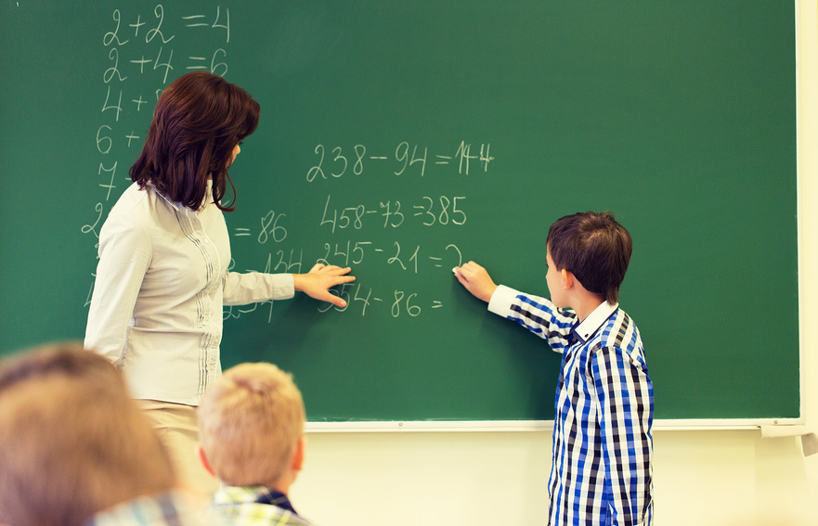
Педагог
Учитель, учительница (преподаватель или педагог) — одна из самых распространённых общественных профессий, направленная на воспитание и обучение следующих поколений (шире — учащихся)
Список профессий
Подробнее
Где можно получить профессию

Slide 19
Плюсы и минусы работы педагога
Плюсы
● Работа с людьми.
● Возможность постоянного профессионального роста.
● Простор для творчества в процессе обучения.
● Возможность развертывать собственные программы и методики.
● Длительный оплачиваемый отпуск в летнее время.
● Возможность дополнительного заработка частными уроками.
Минусы
● сравнительно небольшая оплата труда.
● большие нагрузки.
● много бюрократической работы с документами и отчетами.
● постоянный контроль руководства и надзорных органов.
●«сложные» дети и родители.
● риск быстрого эмоционального и профессионального выгорания.
Назад

Slide 20
Информация о вузах и колледжах
После какого класса можно пойти учится: 9 и 11
Где в Омской области можно получить эту профессию:
Омский государственный педагогический университет
Омский государственный университет им. Ф.М. Достоевского
Тарский филиал Омского государственного педагогического университета
Калачиснкий аграрно-технический техникум
Тюкалинский профессиональный колледж
Сколько лет учиться в вузе: очно 4 года 8 месяцев
Сколько лет учиться в колледже или техникуме: очно 3 года 10 месяцев
Примерная стоимость обучения в вузе (год) : 59573
Примерная стоимость обучения в колледже или техникуме (год) : 23066
Средний проходной бал ЕГЭ по трём обязательным предметам: 135
Средний бал аттестата: 3,1
Какие обязательные предметы сдавать: русский язык, математика
Какие предметы сдавать по выбору: обществознание/история/литература/биология/география/иностранный язык
Подробная информация доступна по нажатию на название учебного заведения
( при наличии выхода в интернет)
Назад

Slide 21
Психолог
Психолог — специалист, занимающийся изучением проявлений, способов и форм организации психических явлений личности в различных областях человеческой деятельности
Список профессий
Подробнее
Где можно получить профессию

Slide 22
Плюсы и минусы работы психолога
Плюсы
● Работа с людьми.
● Возможность постоянного профессионального роста.
● Простор для творчества в процессе обучения.
● Возможность развертывать собственные программы и методики.
● Длительный оплачиваемый отпуск в летнее время.
● Возможность дополнительного заработка частными уроками.
Минусы
● сравнительно небольшая оплата труда.
● большие нагрузки.
● много бюрократической работы с документами и отчетами.
● постоянный контроль руководства и надзорных органов.
●«сложные» дети и родители.
● риск быстрого эмоционального и профессионального выгорания.
Назад

Slide 23
Информация о вузах и колледжах
После какого класса можно пойти учится: 11
Где в Омской области можно получить эту профессию:
Омский государственный технический университет
Омский государственный педагогический университет
Тарский филиал Омского государственного педагогического университета
Сколько лет учиться в вузе: очно 5лет
Сколько лет учиться в колледже или техникуме:-
Примерная стоимость обучения в вузе (год) : 113050
Примерная стоимость обучения в колледже или техникуме (год) :-
Средний проходной бал ЕГЭ по трём обязательным предметам: 221
Средний бал аттестата: -
Какие обязательные предметы сдавать: русский язык, математика, биология
Какие предметы сдавать по выбору: -
Подробная информация доступна по нажатию на название учебного заведения
( при наличии выхода в интернет)
Назад

Slide 24
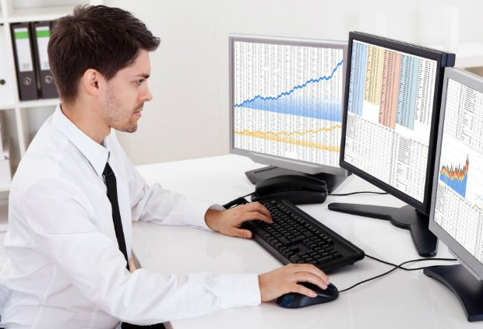
Финансовый аналитик
Финансовый аналитик – специалист, который следит за финансовым состоянием организации. Его главная задача –снизить все возможные риски и повысить прибыль компании
Список профессий
Подробнее
Где можно получить профессию

Slide 25
Плюсы и минусы работы финансового аналитика
Плюсы
●Современная перспективная профессия, которая востребована на рынке труда.
● Возможность получать высокую заработную плату.
● Интересный, активный род деятельности.
● Широкие возможности для развития и повышения квалификации.
Минусы
● Повышенная ответственность при работе с финансовыми средствами других физических и юридических лиц.
● Необходимость в постоянной умственной работе, сосредоточении и концентрации.
● Вероятность стрессовых состояний.
● Ненормированный рабочий график.
Назад

Slide 26
Информация о вузах и колледжах
После какого класса можно пойти учится: 9 и 11
Где в Омской области можно получить эту профессию:
Омский государственный технический университет
Омский государственный университет путей сообщения
Омский государственный аграрный университет имени П.А. Столыпина
Омский промышленно-экономический колледж
Университетский колледж Омского государственного педагогического университета
Сколько лет учиться в вузе: очно 4 года
Сколько лет учиться в колледже или техникуме: 3 года 10 месяцев
Примерная стоимость обучения в вузе (год) : 131666
Примерная стоимость обучения в колледже или техникуме (год) : 55742
Средний проходной бал ЕГЭ по трём обязательным предметам: 140
Средний бал аттестата: 4,2
Какие обязательные предметы сдавать: русский язык, математика
Какие предметы сдавать по выбору: обществознание/иностранный язык/информатика/география
Подробная информация доступна по нажатию на название учебного заведения
( при наличии выхода в интернет)
Назад

Slide 27
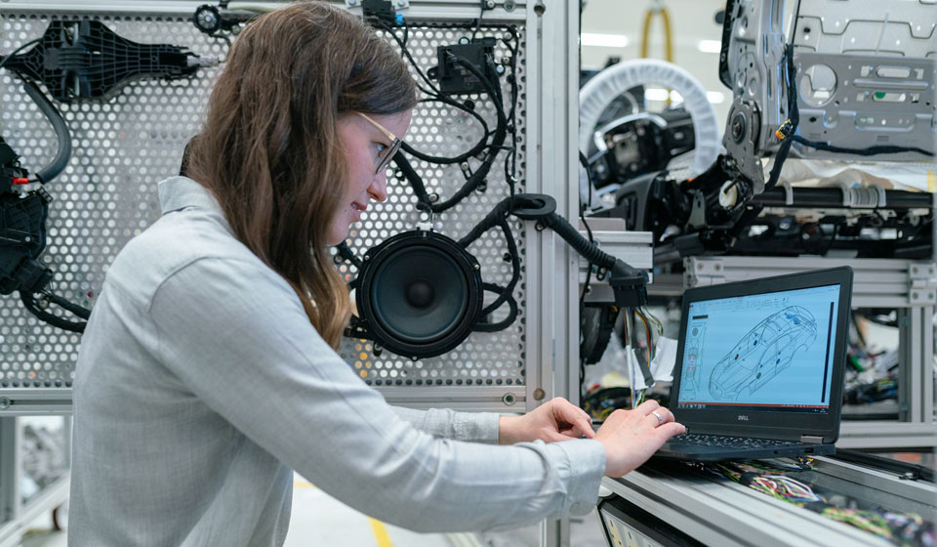
Инженер
Инженер — это специалист, который создает новые технические устройства или технологические процессы и совершенствует уже имеющиеся. Эта профессия — главная на пути научно-технического прогресса
Список профессий
Подробнее
Где можно получить профессию

Slide 28
Плюсы и минусы работы инженера
Плюсы
● Профессия инженер очень полезна. В принципе, если ты разбираешься в двигателе или понимаешь, почему летает самолет, то ты и бачок починишь и кран на кухне. Любой инженер умеет держать в руках отвертку, поэтому никакие бытовые поломки ему не страшны.
●Работа инженера — творческая, этим и интересна.
● Огромный объем усвоенного материала формирует широкую эрудицию, что позволяет работать в разных сферах. Нормальный инженер никогда не будет голодать.
● Есть в профессии своя романтика первопроходца. Это создание новой техники, прокладка дорог, освоение новых районов, строительство городов и заводов.
Минусы
● Надо много думать — не каждому это под силу. ● Очень широк разброс по зарплате, не все инженерные специализации дают высокий доход. ● Достаточно много рутины, связанной с оформлением документации. Хотя, с другой стороны, если речь идет о творческом коллективе, то при правильной организации труда самых «головастых» могут от рутины освободить, чтобы оставалось больше времени на техническое творчество.
Назад

Slide 29
Информация о вузах и колледжах
После какого класса можно пойти учится: 9 и 11
Где в Омской области можно получить эту профессию:
Омский государственный технический университет
Омский государственный университет путей сообщения
Сибирский государственный автомобильно-дорожный университет
Омский авиационный колледж имени Н.Е. Жуковского
Омский промышленно-экономический колледж
Университетский химико-механический колледж Сибирского казачьего института технологий и управления (филиала) Московского государственного университета технологий и управления имени К.Г. Разумовского (Первого казачьего университета)
Сколько лет учиться в вузе: очно 4 года
Сколько лет учиться в колледже или техникуме: 3 года 10 месяцев
Примерная стоимость обучения в вузе (год) : 113123
Примерная стоимость обучения в колледже или техникуме (год) : 24000
Средний проходной бал ЕГЭ по трём обязательным предметам: 144
Средний бал аттестата: 4,1
Какие обязательные предметы сдавать: русский язык, математика
Какие предметы сдавать по выбору: физика/химия/информатика/иностранный язык
Подробная информация доступна по нажатию на название учебного заведения
( при наличии выхода в интернет)
Назад

Slide 30
Переводчик
Переводчик — специалист, занимающийся переводом, то есть созданием письменного или устного текста на определённом языке, эквивалентного письменному или устному тексту на другом языке
Список профессий
Подробнее
Где можно получить профессию

Slide 31
Плюсы и минусы работы переводчика
Плюсы
● Качественное фундаментальное образование с хорошей учебной базой. ● Возможность быстро переориентироваться, освоить новую отрасль. ● Интересная работа, чаще всего связана с новыми знакомствами, общением, поездками. ● Относительно свободный график работы. ● Обширный кругозор из-за знаний в различных областях.
Минусы
● Сложно сразу трудоустроится на престижное место. ● Возможны командировки, ненормированный рабочий график. ● Требуется регулярное повышение квалификации или обучение, ведь язык – это живая. система, которая быстро меняется.
Назад

Slide 32
Информация о вузах и колледжах
После какого класса можно пойти учится: 11
Где в Омской области можно получить эту профессию:
Омский государственный технический университет
Омский государственный университет путей сообщения
Омский государственный университет им. Ф.М. Достоевского
Сколько лет учиться в вузе: очно 4 года
Сколько лет учиться в колледже или техникуме:-
Примерная стоимость обучения в вузе (год) : 123420
Примерная стоимость обучения в колледже или техникуме (год) : 24000
Средний проходной бал ЕГЭ по трём обязательным предметам: 244
Средний бал аттестата:
Какие обязательные предметы сдавать: русский язык, математика, профильный иностранный (нужно сдавать тот язык, который абитуриент хочет изучать, – английский, французский, немецкий или испанский)
Какие предметы сдавать по выбору: -
Подробная информация доступна по нажатию на название учебного заведения
( при наличии выхода в интернет)
Назад

